Slide 1


5500 /42300 / 10400 / 15 как зеркало первичного звена
Московский государственный медико-стоматологический университет им. А.И. Евдокимова
Региональная общественная организаций «Амбулаторный врач»
Романенко И.И.
28 Апрель 2020

Slide 2
Архитектура современного здравоохранения: роль первичного звена
От профессионализма первичного звена / терапевт, ВОП, ФАП / зависит здоровье нации
Статистика отрасли
Терапевт перестал быть врачом, стал диспетчером – это системная ошибка!
От чего умирают: 90% смертей и инвалидизации
Надо учить тому, что нужно каждый день!!!!
Средства – вторичны
Алгоритмы в терапии / клинические рекомендации
Современные технологии в терапии
Геймификация

Slide 3
«Семашко»
«Голикова»
Первичное звено и
профилактика
Профилактика
Первичное звено
Стационар
ВМП
Стационар и специализированная помощь
От качества и компетентности первичного звена зависит качество здравоохранения и здоровье населения /
Помним: 30% - вклад здравоохранения в продолжительность и качество жизни, остальное – образ жизни и
наследственность

Slide 4
Первичное звено
поликлиник – 5 500
участковых терапевтов – 42 300 (больше только педиатров!)
дефицит участковых терапевтов – 10 400
на прием - 15 минут
среднее количество посещений поликлиники – 8,5 раз в год на одного человека!
Дефицит медицинских специалистов в России
врачи - 25 тыс.
медсестры - 130 тыс.
Укомплектованность врачами в 2018 г.
терапевтических участков - 73,2%
педиатрических участков – 78,9%
Дефицит на 2019 г.
участковых терапевтов - 10 403
участковых педиатров – 4 546
врачей общей практики – 2 826

Slide 5





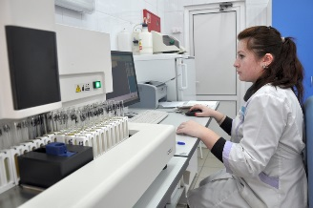
1. Поток: работа под высоким прессингом времени, нагрузки, бюрократии
2. Недостаточно знаний: не знает, что такое холедах и ХОБЛ не отличает от астмы
3. Терапевт – диспетчер. Не ставит диагноз. Не лечит
4. Профессиональное одиночество: нет конференций и т.д.
5. Студенты вместо интернов и т.д.

Slide 6
8 видов заболеваний дают до 90% смертности и инвалидизации
Артериальная гипертония
Хроническая сердечная недостаточность
Фибрилляция предсердия
Онкологические заболевания
Сахарный диабет
Хроническая обструктивная болезнь легких (ХОБЛ)
Боли в спине
Боли в суставах
+ Алкоголизм
90% соматических больных – коморбидные => видеть всего человека, а не набор болезней!
Терапевт = врач врачей!
*) Источник – Росстат . http://www.gks.ru/wps/wcm/connect/rosstat_main/rosstat/ru/statistics/population/demography/#

Slide 7
Чему надо учить терапевта, ВОПа, семейного доктора, сотрудника ФАПа?
Тому, что нужно каждый день
Как можно проще
Помочь автоматизацией рутинных процессов
Терапевт – врач врачей, а не диспетчер

Slide 8




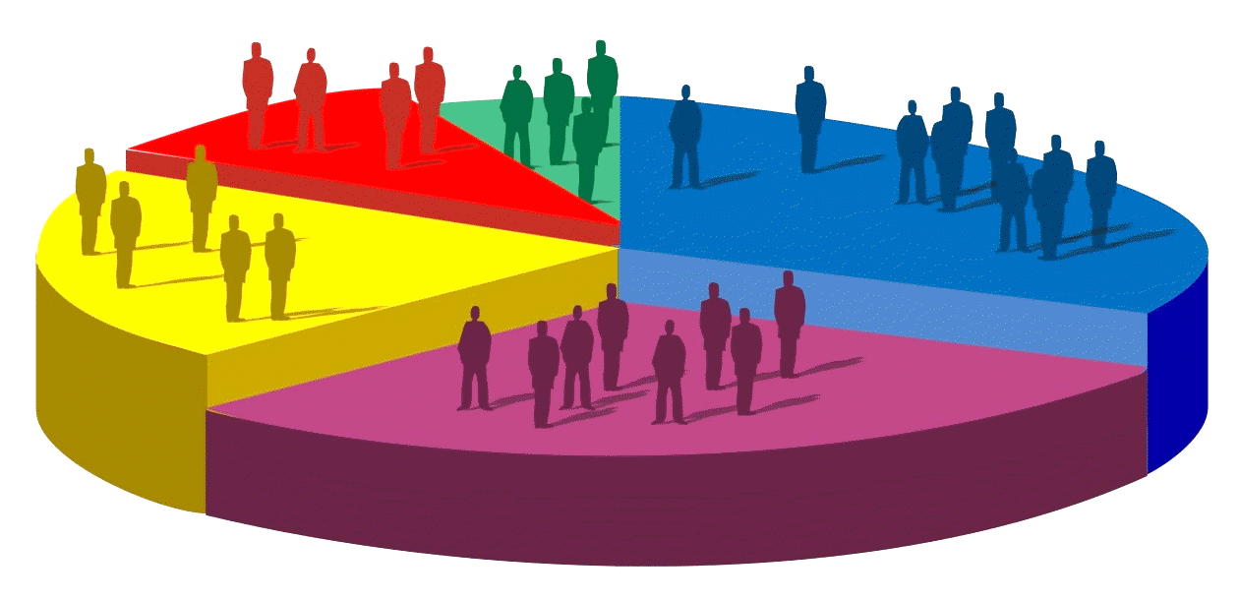
Программа «Терапевт нашего времени»
Диагноз
в «двери»
Рейтинг заболеваний
в зависимости
от пола и возраста
Диагностический круг
Оформление кабинета

Slide 9
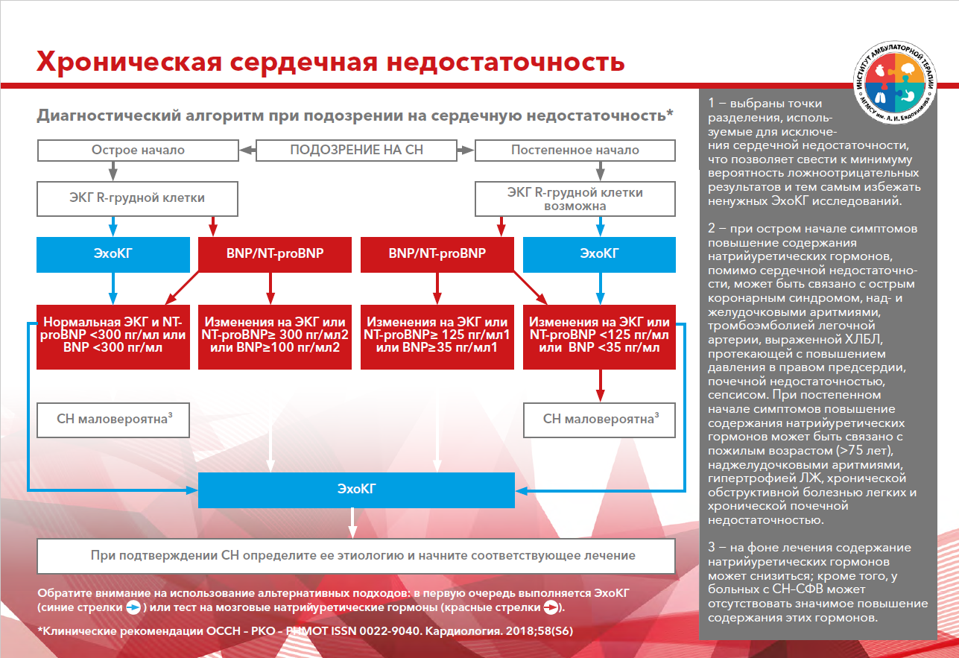
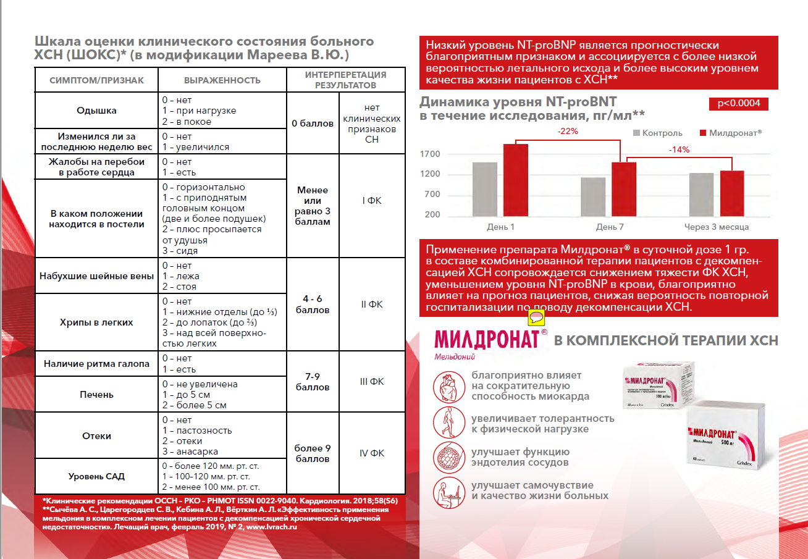

Slide 10
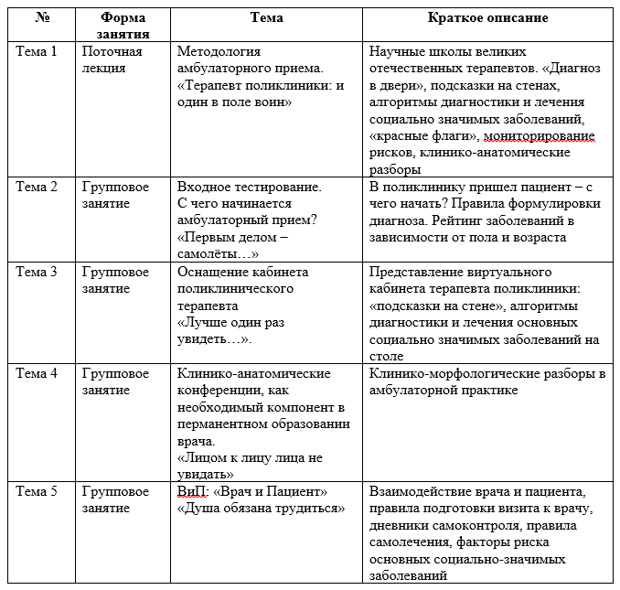
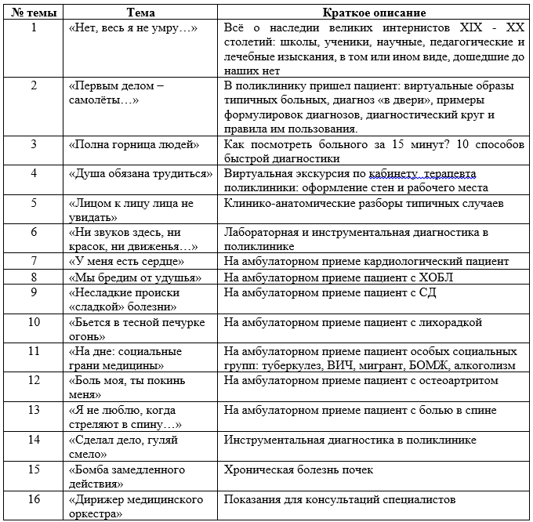
«Терапевт нашего времени» 36 часов
Очное обучение 20 часов
Электронный учебный курс 16 часов

Slide 11
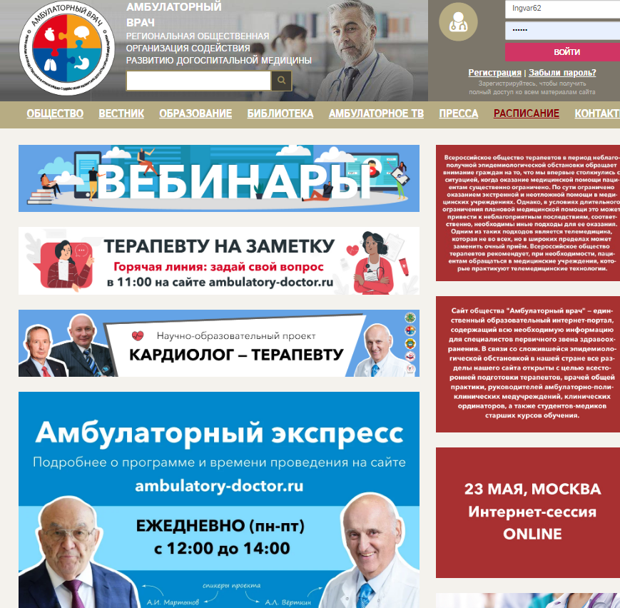
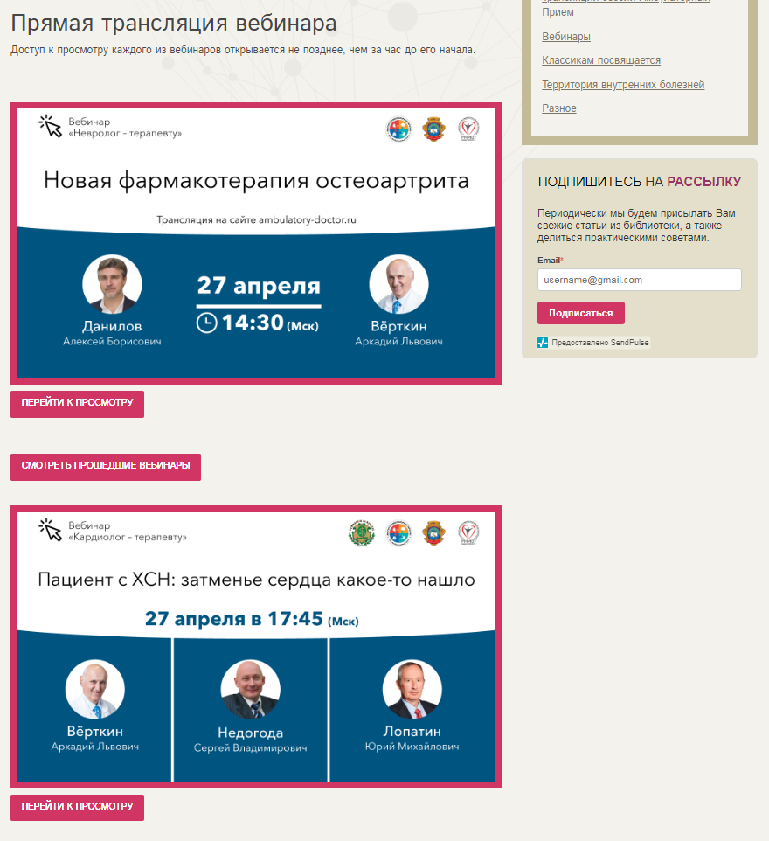

Slide 12
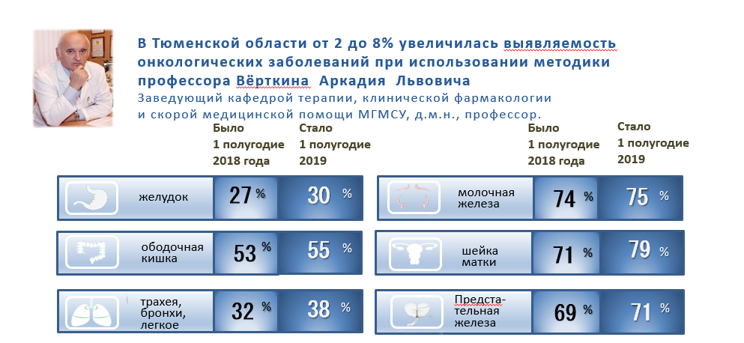

Slide 13
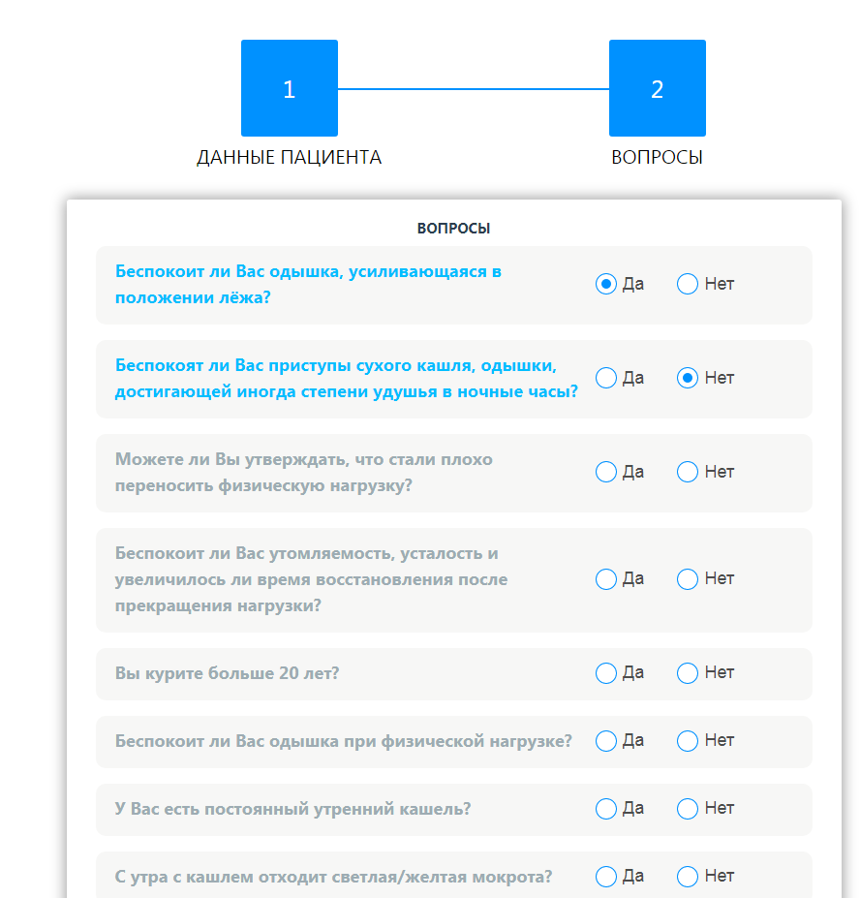
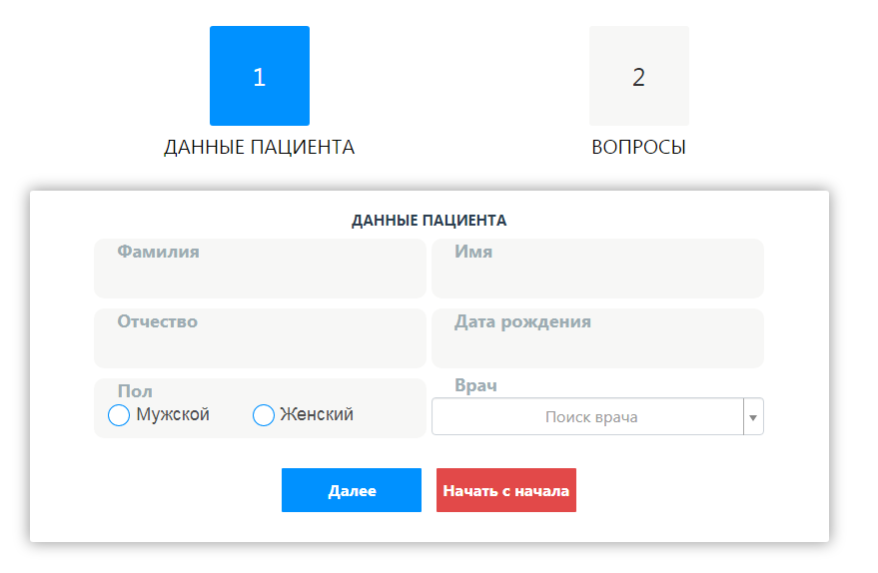
Что видит пациент?

Slide 14
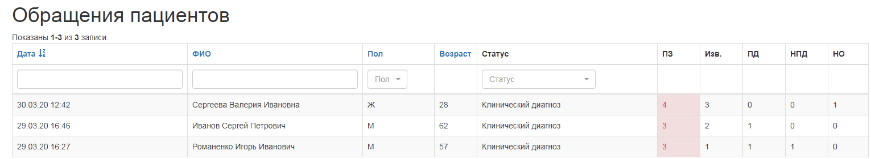
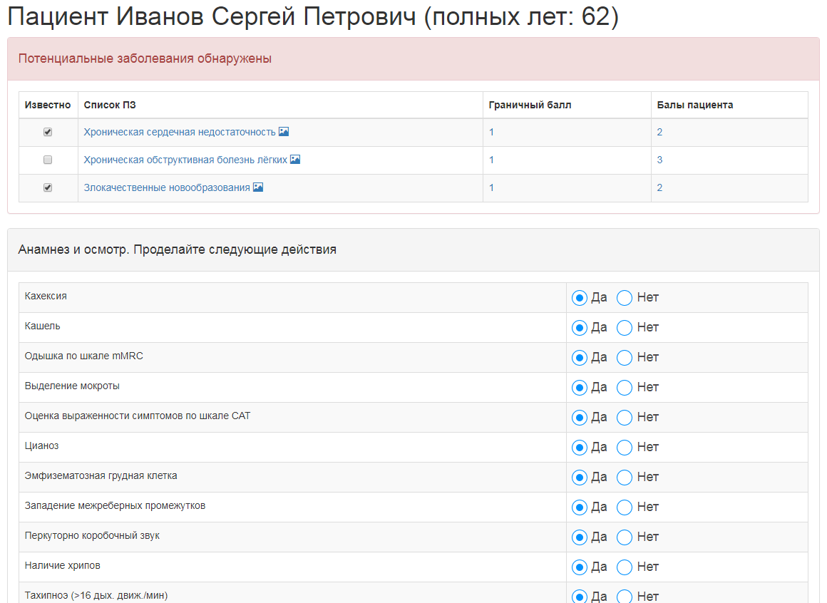
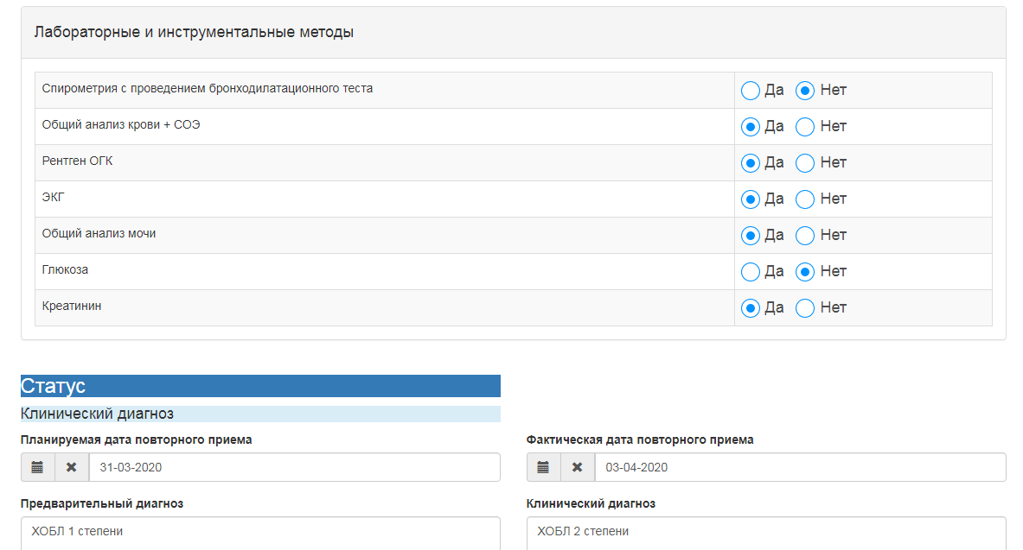
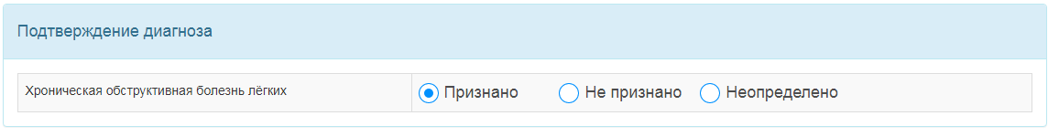
Что видит терапевт?

Slide 15
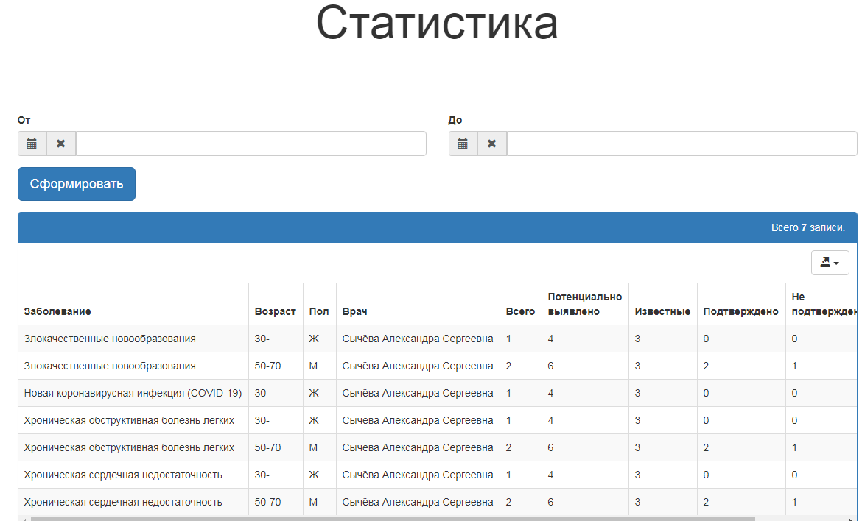
Что видит главный врач?

Slide 16
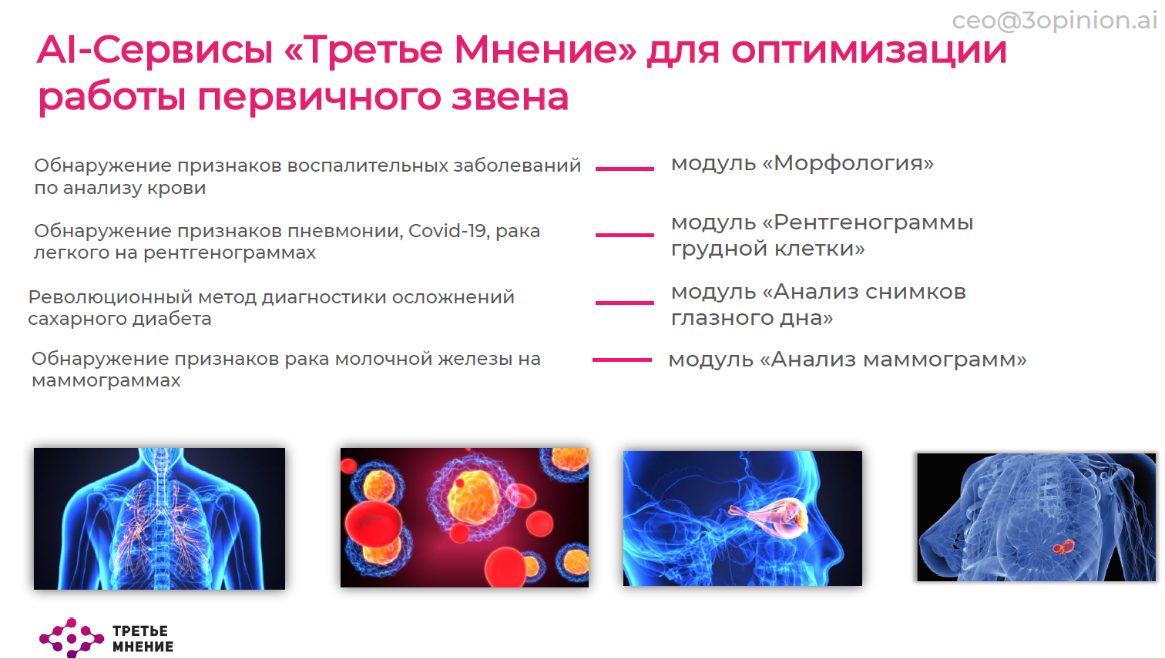
+ AI-кардиограмма

Slide 17
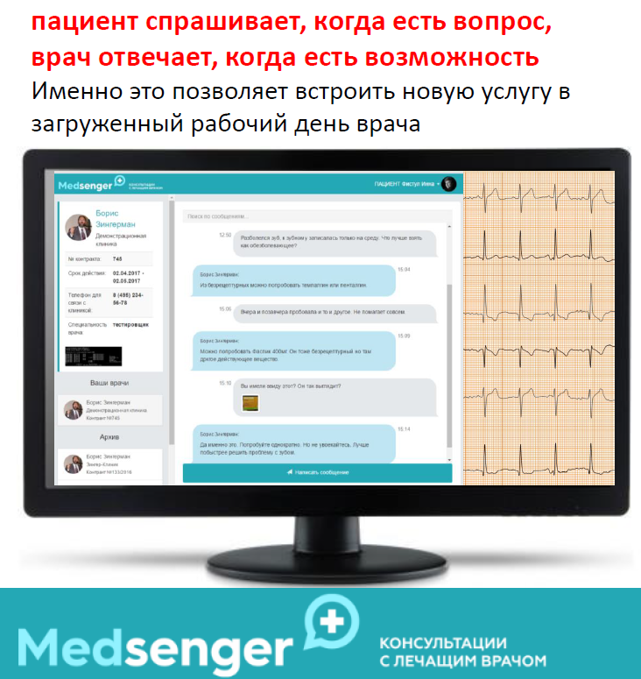
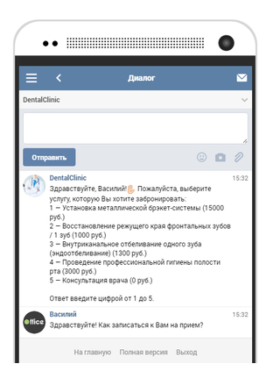

Slide 18
Повышение компетенций первичного звена
Учить тому, что реально надо
Внедрять все виды автоматизации и системы помощи и поддержки

Slide 19
Романенко Игорь Иванович
+7-916-684-94-46
Igorromanenko.ru@gmail.com

